Slide 1
클라우드 컴퓨팅 프로젝트
20165322 – 윤성훈
20185** - 길병헌

Slide 2
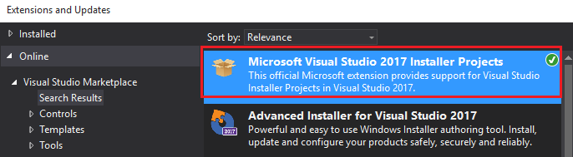

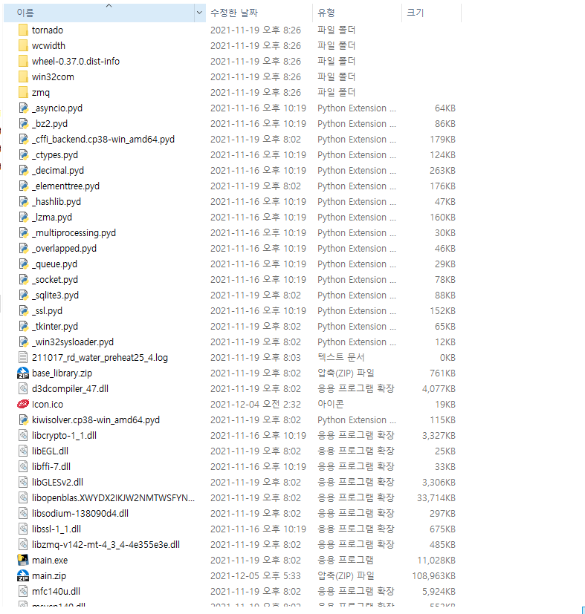
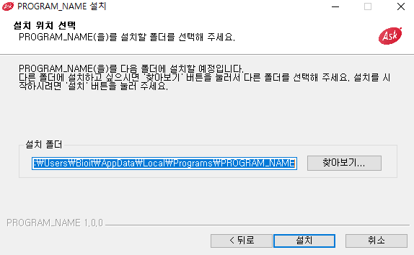

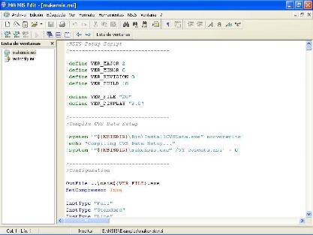
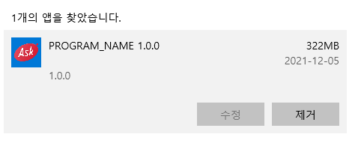

프로젝트 필요성 및 목적
누구나 접근할 수 있는 web platfrom을 통해 프로그램 installer 를 만들어 주는 service를 제공 (Windows 환경)
사용자에게 프로그램 관리(추가/제거/변경)에 있어 편의성을 제공
개발 초심자는 배포에 신경↓ → 원하는 목적을 위하여 개발에 좀 더 집중 가능
Window 환경에서 Build 된 Output

Slide 3
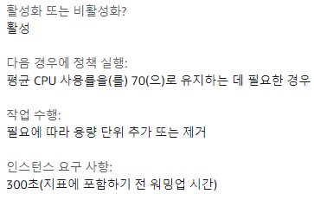

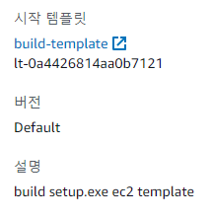
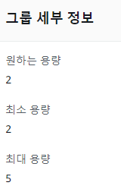

Scaling group
WAS-EC2
HTTP:POST&GET
Flask
Dev
HTTP:POST&GET
LB
WAS-EC2
HTTP:POST&GET
Flask
Setup.exe Deploy
HTTP:POST&GET

Slide 4
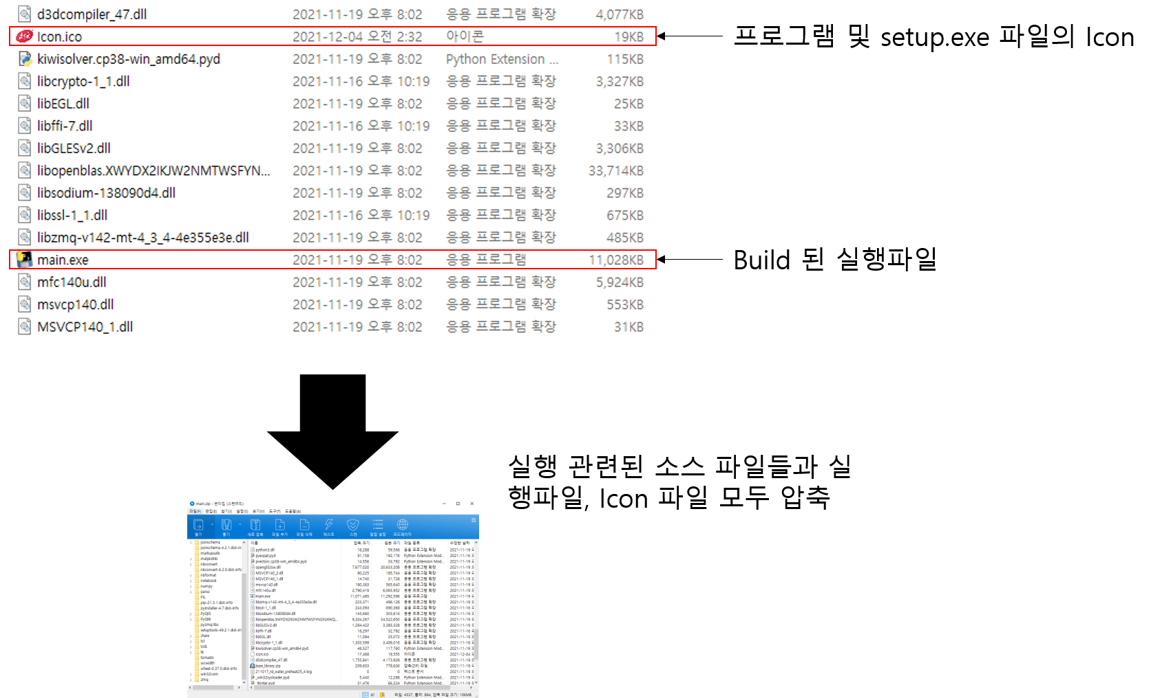

Slide 5
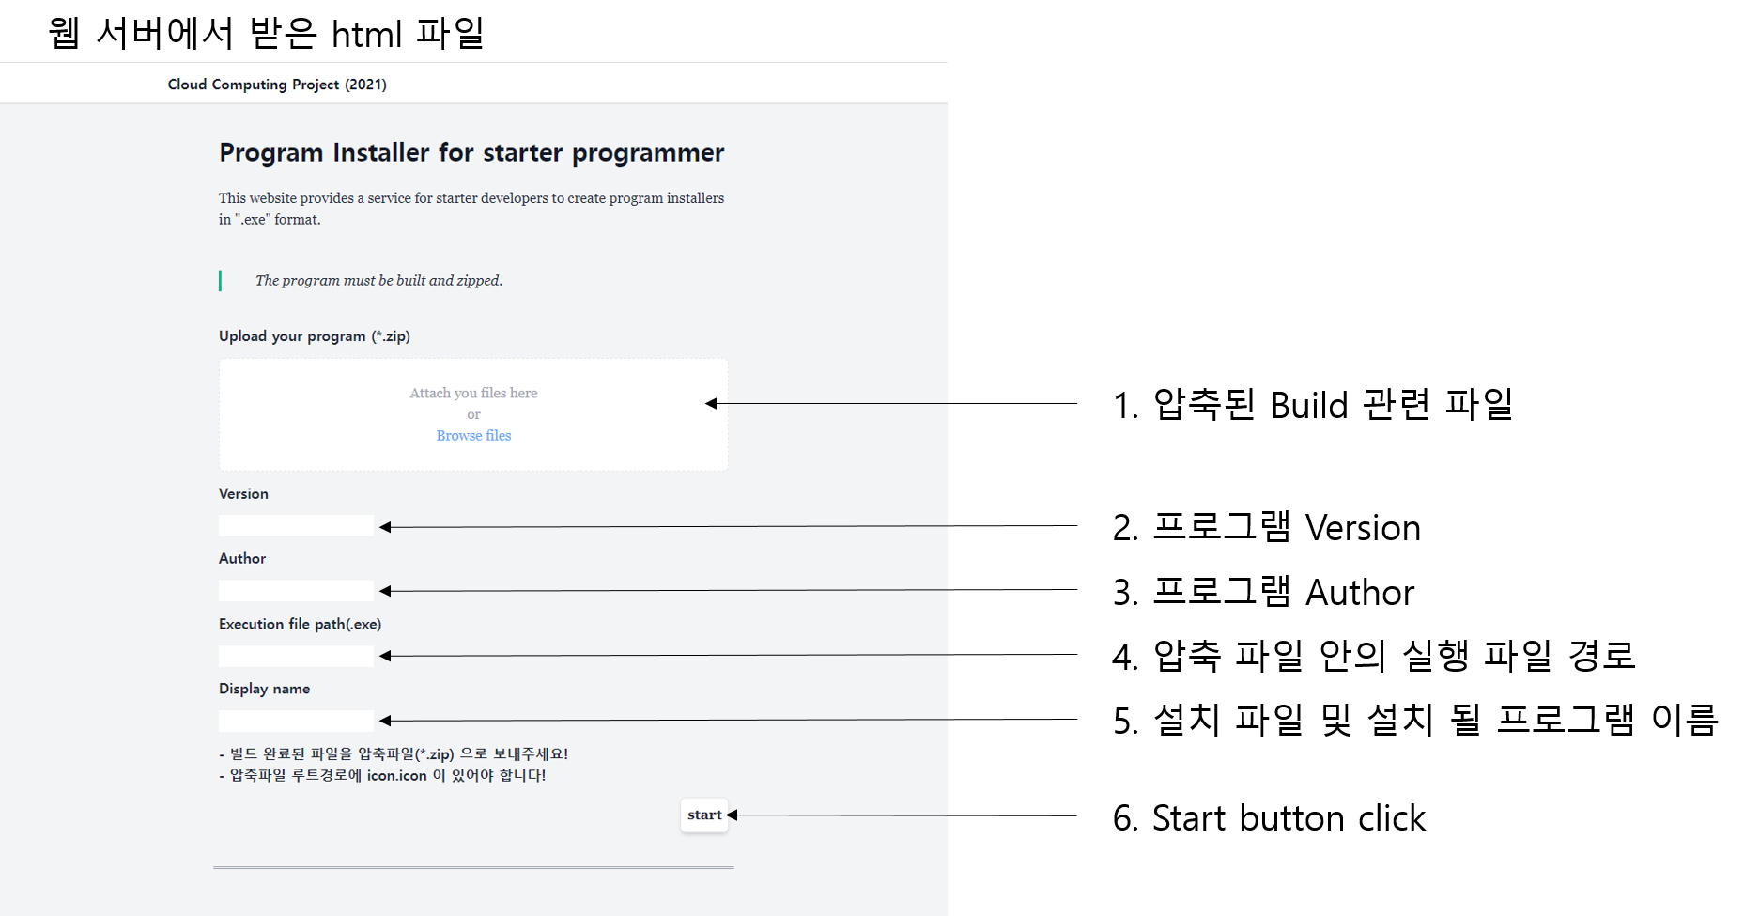

Slide 6
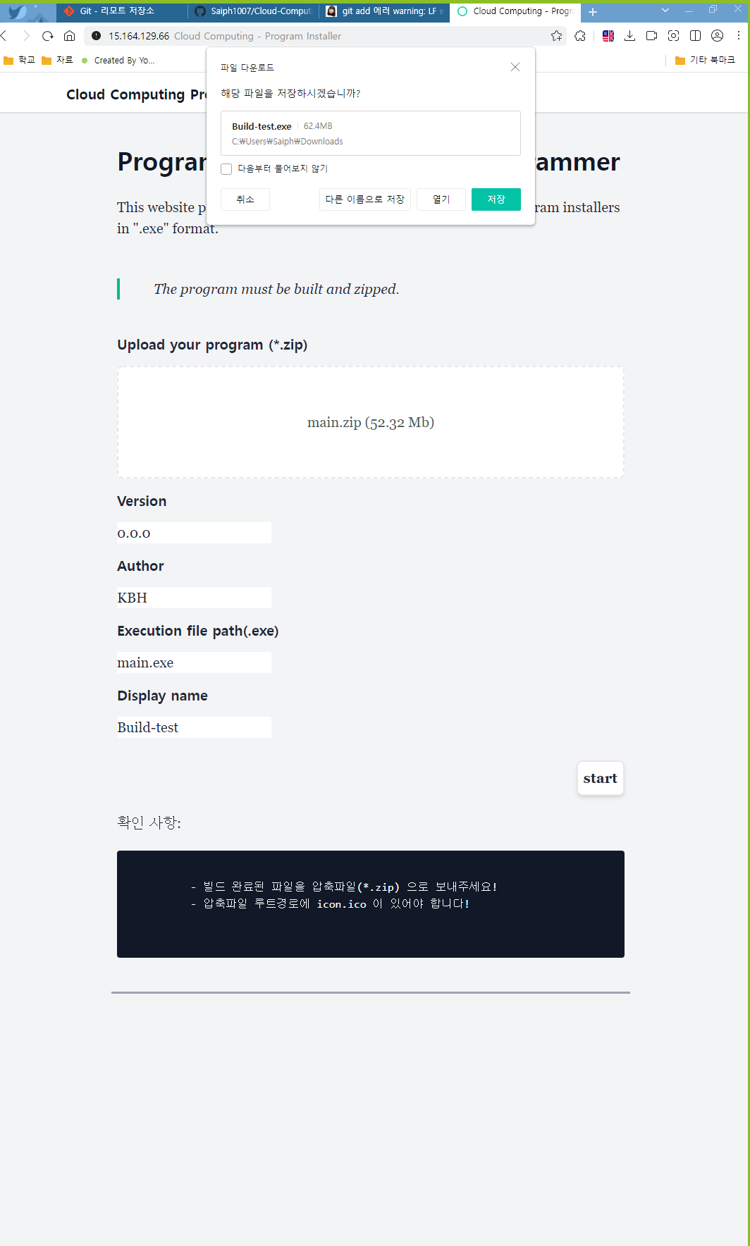
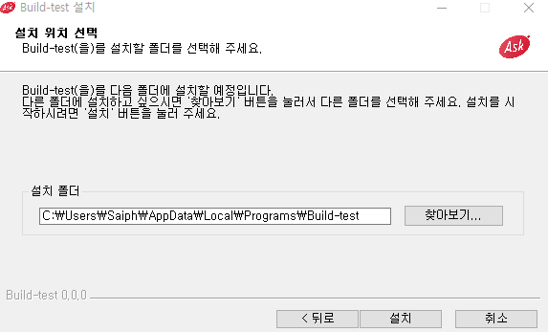
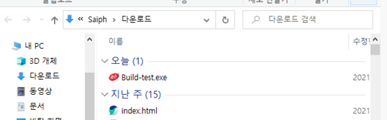
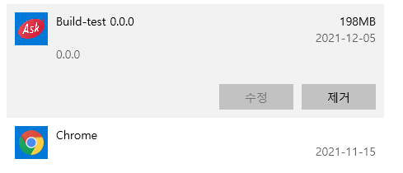
Setup.exe 파일 실행 후 설치
Setup 파일 저장
잘 설치 됩니다

Slide 7
감사합니다

